Slide 1




Parecem rosas pisar
Composição: David Nasser e Alcir Pires Vermelho
Canta: Francisco Petrônio
Formatação: acnnassifslides - 08/05/2012

Slide 2
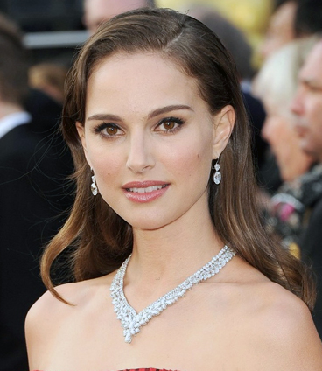
Tu tens
No sol dos teus cabelos
A luz do velho sol nascente

Slide 3
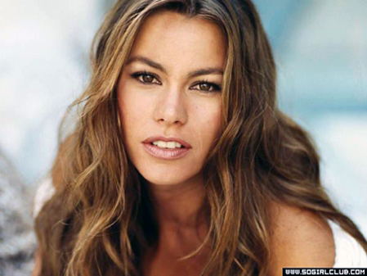
Vem brincar
No azul do teu olhar
O azul verde do mar

Slide 4
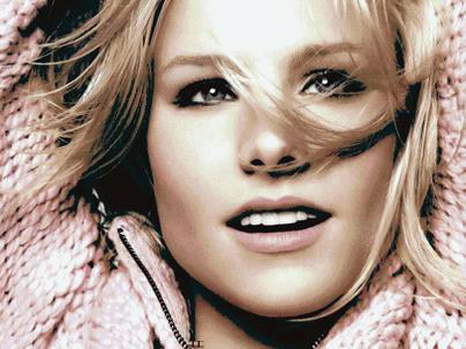
O fascínio dos teus lábios
Lembra a cor do sol
lá no poente
E tens também
No teu porte divino
Toda a nobreza romana

Slide 5
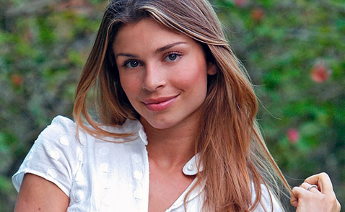
Mas se tu passas por mim
Cheia de orgulho e de graça
Teus pés no chão
Parecem rosas pisar.

Slide 6
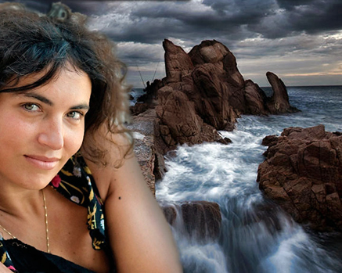

Slide 7
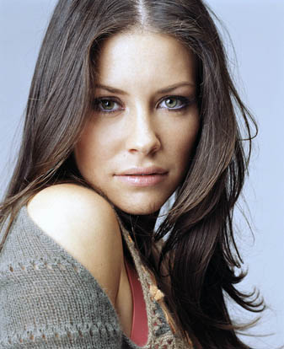
E tens também
No teu porte divino
Toda a nobreza romana

Slide 8
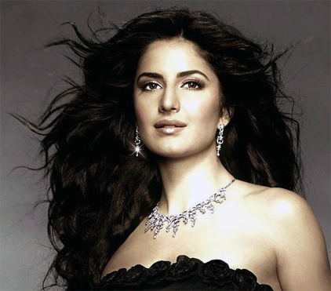
Mas se tu passas por mim
Cheia de orgulho e de graça
Teus pés no chão
Parecem rosas pisar.

Slide 9
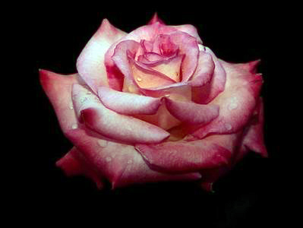
Parecem rosas pisar
Francisco Petrônio
Tu tens
Na sol dos teus cabelos
A luz do velho sol nascente
Vem brincar
No azul do teu olhar
O azul verde do mar
O fascínio dos teus lábios
Lembra a cor do sol lá no poente
E tens também
No teu porte divino
Toda a nobreza romana
Mas se tu passas por mim
Cheia de orgulho e de graça
Teus pés no chão
Parecem rosas pisar.
Imagens:Internet
Formatação: acnnassifslides
08/05/2012

